Slide 1
Otro nuevo paradigma: el giro neoliberal
Prof. Carles Manera,
A partir de materiales didácticos propios y de La Segona Globalització: de l'estagflació dels anys setanta a la Gran Recessió (1973-2012)
Enric Tello Aragay y Lluís Garay Tamajón
Con la colaboración de Marc Badia Miró y Anna Carreras, PID_00178198.
Universitat Oberta de Catalunya

Slide 2
Una nueva ortodoxia
El giro neoliberal hacia políticas monetarias restrictivas provocó un fuerte aumento del paro, que a los ojos de la nueva ortodoxia debía considerarse una especie de precio inevitable que había que pagar para sanear la economía.
Los gobiernos y organismos internacionales principales, y también muchos economistas, aceptaron entonces la idea de que una tasa de paro "adecuada" -técnicamente llamada tasa de desempleo no aceleradora de la inflación o NAIRU (non-accelerating inflation rate unemployment)-, se había convertido en un ingrediente indispensable de cualquier política económica "respetable".

Slide 3
El recetario económico: consenso de Washington
Dar prioridad a la disciplina fiscal para evitar o reducir los déficits públicos,
Altos altos tipos de interés para contener la inflación,
Reducción de los impuestos directos a los más ricos,
Derivar la inversión pública hacia infraestructuras, conteniendo o reduciendo el gasto social,
Privatizar empresas públicas,
Desregular el sector financiero,
Abrir y liberalizar los flujos comerciales,
Importancia central de la inversión privada.
Todo esto no implicaba sólo dejar de considerar el paro una prioridad, también conllevaba emplearlo como una herramienta muy útil para disciplinar el comportamiento de los trabajadores tal como ya había sido la norma durante el capitalismo liberal del siglo XIX.

Slide 4
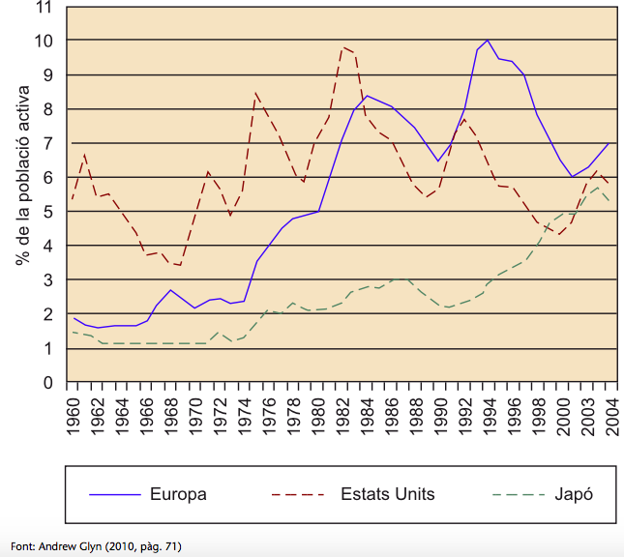
Resultado: aumento del paro
El paro se disparó en todos los países de la OCDE hasta valores superiores a los registrados en años precedentes, y se mantuvo alto durante las décadas siguientes.

Slide 5
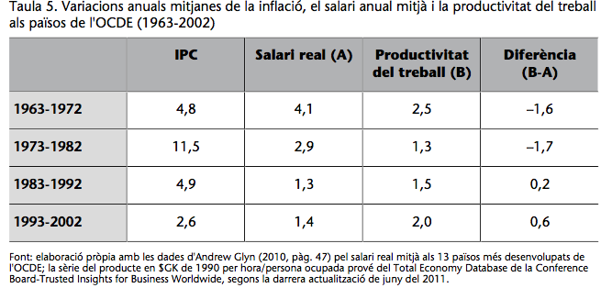
Con indicadores generales que contrastan con el período anterior

Slide 6
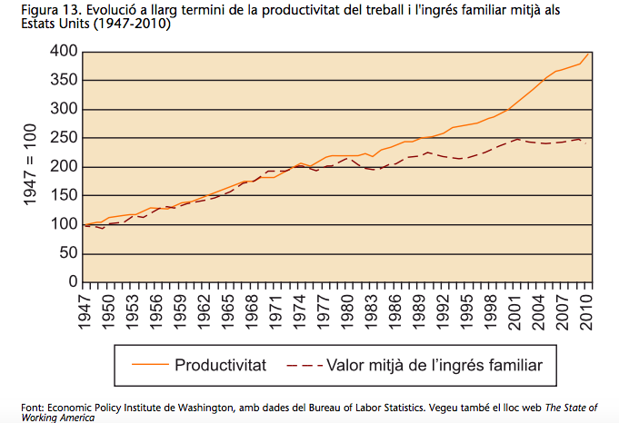
La productividad se despega del salario
En definitiva, la reacción neoliberal quería “encoger las expectativas" de la mayoría de la gente que vive básicamente del salario que gana.
En ninguna parte lo consiguió más claramente que los mismos Estados Unidos donde se había incubado.

Slide 7
Incremento de la desigualdad
Si los aumentos en el producto por hora trabajada no incrementaban los salarios de las familias trabajadoras, esto quiere decir que iban a parar a los perceptores de beneficios.
Esto permite constatar como, en el caso de Estados Unidos, aquellas ganancias de productividad han sido acaparadas casi en su totalidad por el 1% más rico.

Slide 8
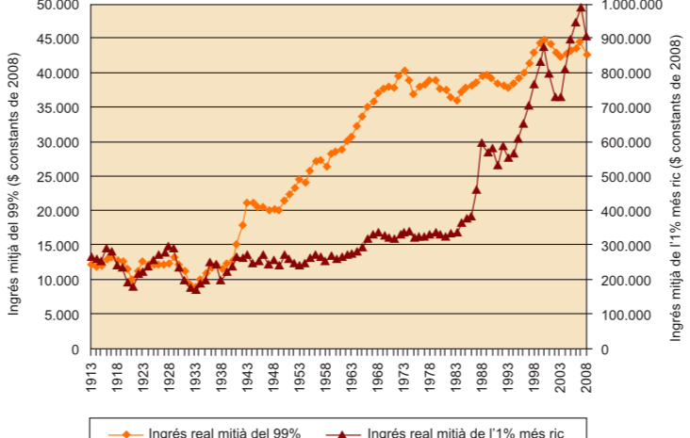
La caída del ingreso medio de las familias
En el gráfico comprobamos hasta qué punto la evolución del ingreso medio de las familias de Estados Unidos comenzó a desvincularse de los aumentos de la productividad del trabajo el 1973 hasta 1974, y como el desnivel entre ambas magnitudes que se 'abrió con alza de los tipos de interés de 1980-1981 no ha dejado de ampliarse (Reich, 2011).

Slide 9
Contradicción entre productividad y distribución de la riqueza
Mientras la productividad laboral media casi crecía un 197% de 1973 a 2006, el 99% de las familias de Estados Unidos sólo han aumentado un 8% sus ingresos reales los últimos treinta y tres años.
La estanflación de los años setenta ya había parado el proceso de mejora de los ingresos reales conseguidos durante la época dorada, pero fue después del golpe de timón monetarista de 1980 a 1981 cuando comenzó realmente el incremento espectacular de los ingresos percibidos por el 1% más rico en lo alto de la distribución de la renta.
Peso indirecto de los beneficios financieros en el conjunto de ingresos del 1% más rico de las familias estadounidenses.

Slide 10
Se remite a la inversión privada…
El giro neoliberal se hizo desde la creencia de que sólo la inversión privada podía recuperar el crecimiento económico y sólo la innovación empresarial podía volver a hacer aumentar la productividad a largo plazo, un productividad laboral que estaba, recordémoslo, por encima de los niveles salariales.

Slide 11
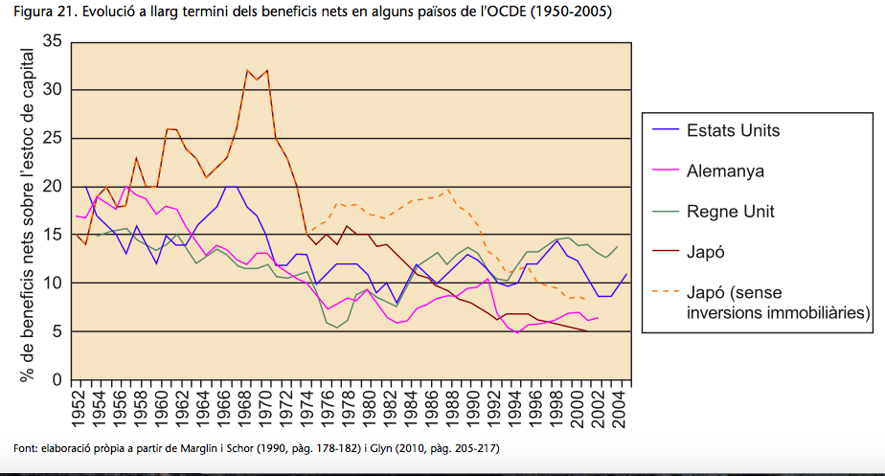
…en un contexto de caída de beneficios…

Slide 12
…y con el avance de la financiarización de la economía
Un aspecto importante del programa neoliberal ha sido la desregulación de los mercados financieros.
Una de las primeras medidas tomadas por Ronald Reagan en 1980 y 1982 fue la reforma de la ley bancaria de 1933 (llamada Glass-Steagall Act), aprobada en plena Gran Depresión, que obligaba a mantener la captación de depósitos de pequeños ahorradores por la banca comercial netamente separada de las grandes operaciones acometidas por el negocio bancario en inversiones empresariales arriesgadas, entre otras restricciones.
La liberalización financiera de Estados Unidos fue completada por una nueva ley aprobada en 1999 durante el mandato del presidente Clinton.

Slide 13
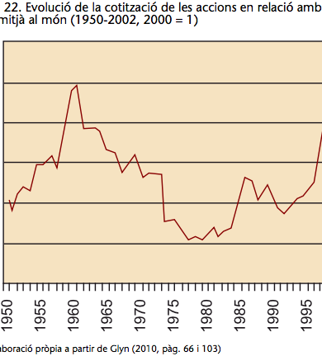
Aumento de la colocación en Bolsa…
El objetivo era favorecer la actividad bursátil, como forma de financiación de las grandes empresas, estimulando también el mercado hipotecario y la inversión inmobiliaria.
Se logró, ciertamente: si hacia el 1980 la cotización de las acciones había caído casi un 80% respecto de la evolución de los salarios, durante los treinta años siguientes la tendencia ha sido exactamente la contraria.

Slide 14
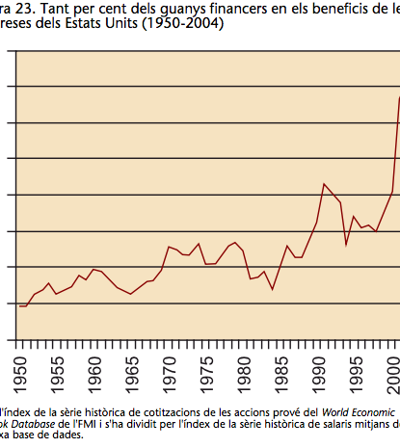
…incrementando los beneficios financieros…
Durante la época dorada la actividad bancaria y la bolsa habían ejercido un papel más bien discreto: las ganancias financieras representaban menos del 20% de los beneficios empresariales, en un entorno de estabilidad y solidez.
Pero después de la desregulación financiera neoliberal, la proporción de los activos financieros no ha dejado de crecer hasta representar 72% de las ganancias empresariales en Estados Unidos en. Esta tendencia contrasta con la atonía relativa de los beneficios no financieros

Slide 15
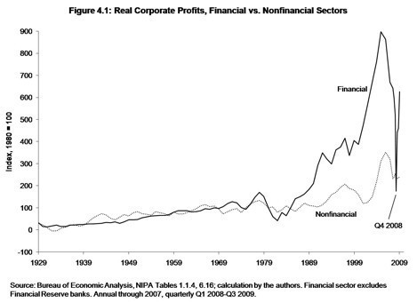
Beneficios empresariales
(según Costas Lapavitsas)…

Slide 16
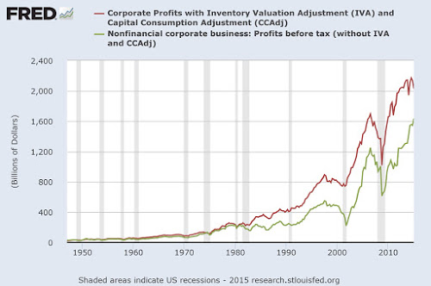
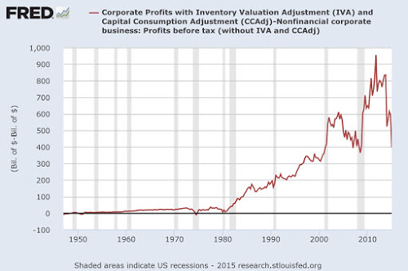
Beneficios en USA de empresas
Financieras y no financieras
Diferencia existente entra las dos: a favor de las financieras

Slide 17
…formándose futuras burbujas
Las empresas multinacionales han comenzado a hacer grandes operaciones de adquisición o fusión de otros activos utilizando las propias acciones como medio de pago, recorriendo cada vez más a la bolsa para crear nuevas acciones y captar el ahorro de las familias.
A su vez, las familias de los países más ricos han tendido a desplazar sus ahorros desde cuentas corrientes bancarias hacia la "montaña rusa" de la cotización en bolsa de acciones y participaciones:
En 1982 las cuentas bancarias aún albergaban el 64 % del ahorro mundial,
Pero en 2006 su proporción había caído al 37%,
Mientras que el otro 63% de estaba colocado en acciones, bonos y deuda pública.
En Estados Unidos las cuentas corrientes ya sólo representaban un 13% del ahorro en 2000.

Slide 18
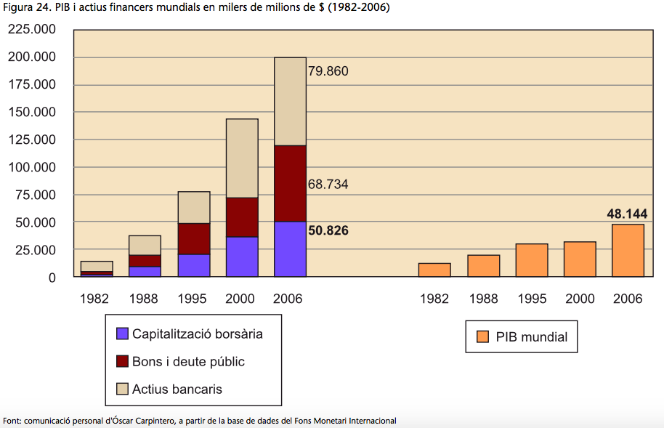
Contraste con el PIB mundial

Slide 19
Hipertrofia de los activos financieros…
La hipertrofia reciente de los activos financieros representa todo un desafío conceptual y un riesgo sistémico enorme.
Lo que llamamos capital es, por un lado, una colección heterogénea de bienes de capital tangibles formada por máquinas, motores, infraestructuras, edificios, plantaciones o instalaciones de todo tipo.
Estos bienes de capital tienen una capacidad determinada de hacer un trabajo útil en sentido físico, que perdura en el tiempo y experimenta un deterioro constante por envejecimiento que se puede compensar renovándolos (Ayres y Warr, 2009).
Por otra parte, con el término capital también llamamos una serie de activos financieros que son valorados en dinero según una cotización de mercado subjetiva, que puede tener en cuenta tanto las magnitudes materiales de aquellos bienes de capital como otros elementos intangibles, y está únicamente limitada por la capacidad y voluntad de pagar de los que están dispuestos a comprarlos.

Slide 20
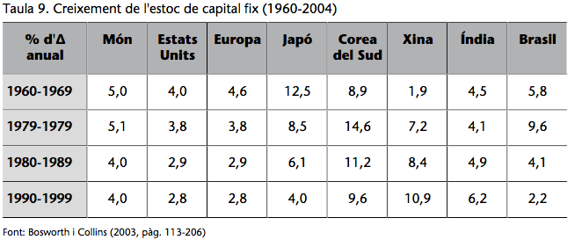
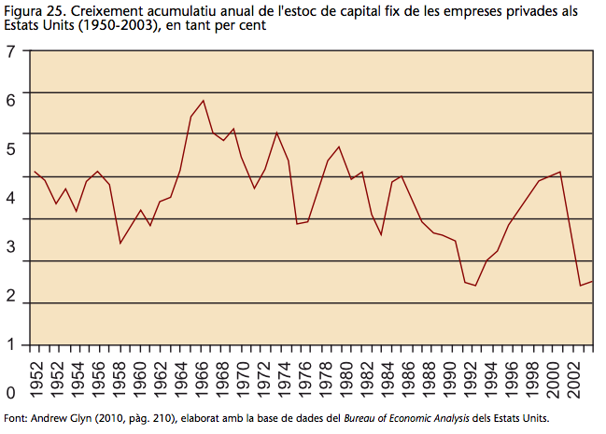
…y caída en la formación bruta de capital fijo

Slide 21
Incógnitas:
Esta caída tendencial en la formación de capital fijo nos lleva a formular una pregunta importante: ¿por qué los inversores privados y las empresas desvían partes crecientes de los ahorros de que disponen hacia colocaciones tan especulativas, que provocan burbujas bursátiles e inmobiliarias, en lugar de invertirlos en la producción de bienes y servicios reales creando nuevas empresas y puestos de trabajo o ampliando la capacidad de las existentes?
Visto desde este ángulo, el fenómeno de la financiarización de la economía global se puede considerar en sí mismo un síntoma de las dificultades para encontrar alternativas que permitan abrir nuevos sectores de inversión y sostener incrementos ulteriores de la productividad.

Slide 22
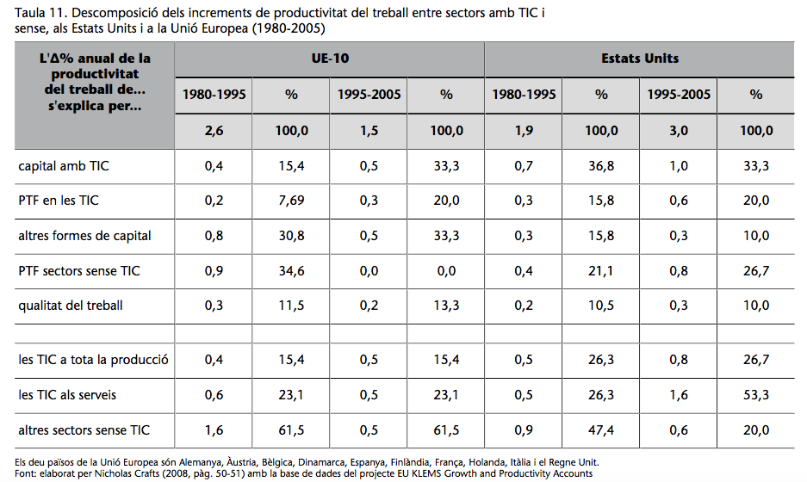
Descomposición de la productividad en las TIC

Slide 23
Explicación:
Se constata, en efecto, que de 1995 en adelante los sectores principales responsables de la recuperación de la productividad han sido los servicios intensivos en el uso de las TIC.
Sin embargo, los análisis más desagregados dentro del cajón de sastre del sector servicios muestran sorpresas.
Por ejemplo, los subsectores con incrementos del valor añadido por hora trabajada más elevados, aparte del sector financiero, han sido el comercio al por menor y la distribución al por mayor, gracias a la adopción del modelo de ventas en grandes superficies y la incorporación del código de barras en toda la cadena logística comercial.

Slide 24
Se va fraguando la Gran Recesión de 2007-2008…
Todos estos elementos favorecieron el alza en la Bolsa de Nueva York.
El ahorro concentrado en pocas manos se canalizó hacia la especulación en valores mobiliarios, y la euforia bursátil propició que los ahorros del resto de mundo afluyeran hacia Estados Unidos.
Esto generó revaluaciones del dólar que permitieron, a su vez, un boom del consumo privado de bienes importados, que disparó el déficit comercial.

Slide 25
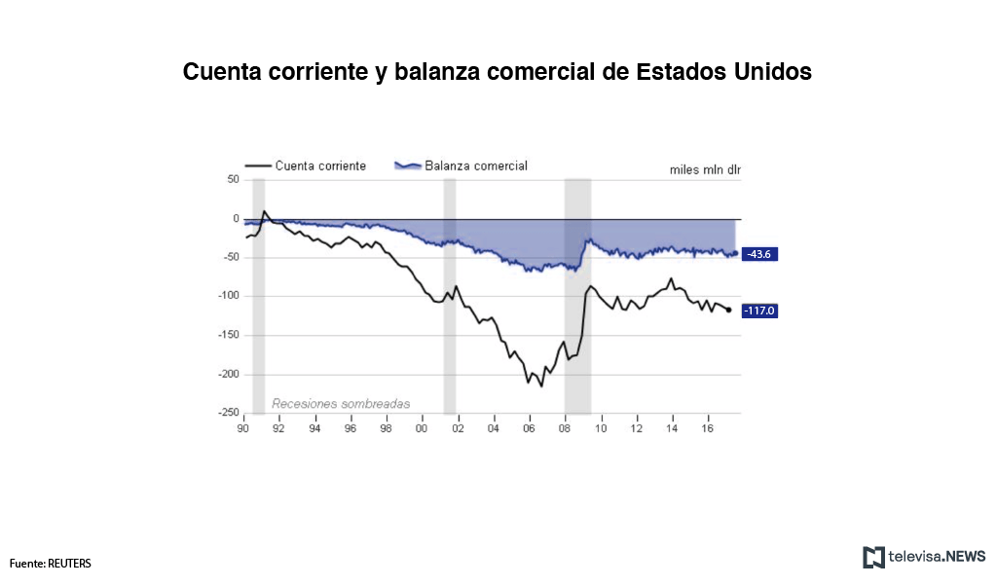
Déficits de USA

Slide 26
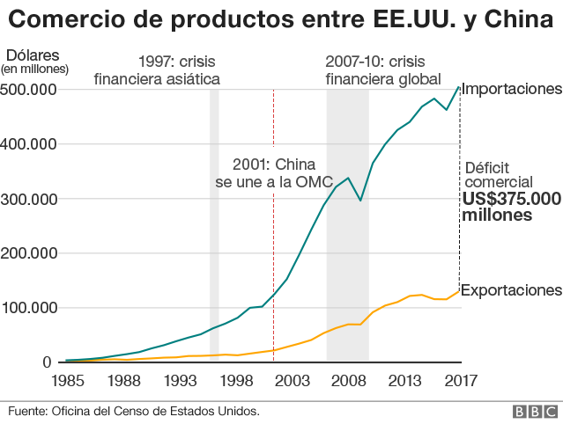
El déficit con China

Slide 27
…con la génesis de la burbuja inmobiliaria
Con unos salarios estancados o a la baja, una población en proceso de envejecimiento y una contracción del gasto público, para estirar de la demanda se debía recorrer al endeudamiento.
En los años ochenta ya se había promovido el endeudamiento familiar con la proliferación de las tarjetas de crédito, pero fue en los noventa cuando esta tendencia explotó en una inmensa burbuja alimentada por el boom del sector inmobiliario.
Las hipotecas empezaron a financiar, a la vez, tanto la compra de viviendas como la adquisición de automóviles, bienes de consumo duradero o el mismo gasto de consumo corriente de las familias estadounidenses, que era cubierta en buena parte por importaciones asiáticas.
Todo esto generó una triple espiral de endeudamiento en Estados Unidos: privado, público y exterior.

Slide 28
Empieza la Gran Recesión
LA CAÍDA DE LEHMAN BROTHERS, EN SETIEMBRE DE 2008, CRISTALIZA TODA LA IMAGEN DE UNA NUEVA CRISIS CAPITALISTA: LA PEOR DESDE 1929…CON PERMISO DE LA INICIADA EN 2020 CON EL COVID-19.

